Slide 1

Былыр бу кэмҥэ күһүҥҥү ыһыах ыытыллара. Үүнүү күнүгэр ылыллыбыт быйаҥҥа алгыс этиллэр. Туом ый 21 күнүгэр күн уонна ый тэҥнэһиитигэр буолар. Тиэргэн- саха дьиэтэ-уота барыта. Тиэргэн төрдө Тойон Түһүмэл диэн. Кини Үрүҥ Айыы кыра уола. Орто дойдуга сэргэ иччитэ буолан түспүт. Бу иччи күрүө иччитин, хотон иччитин, дьиэ иччитин бас билэр. Тиэргэн алгыһы түмүөхтээх, имэҥнээх буолуохтаах.

Slide 2
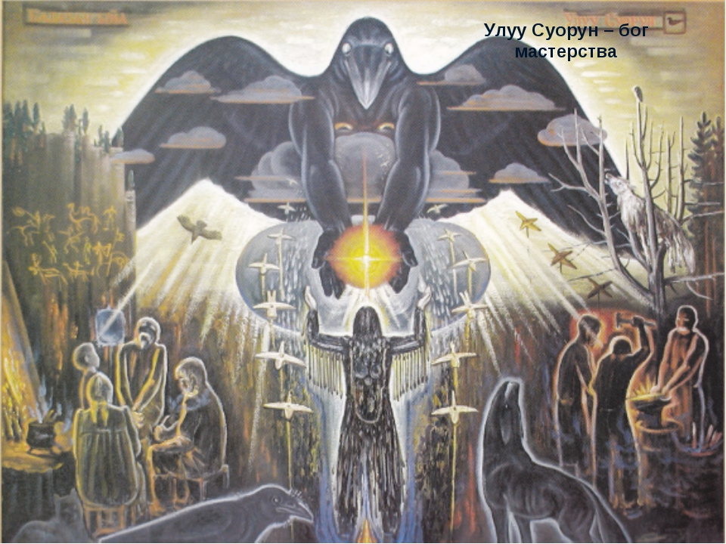

Slide 3

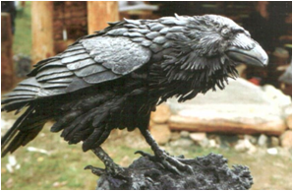
Балаҕан ыйа – Улуу Суорун ыйа. Балаҕан ыйа – сайылыктан кыстыкка көһөр кэм. Бу ыйга Улуу Суорун чугаһыыр. Кинини ыҥырар тыл «Сүлгүр» диэн. Бэлиэтэ -суор ойуу.
Сүлгүр,сүлгүр,сүлгүр!
Улуу Суорун
Тойон эһэбит,
Бэттэх көрөн
Мичик гын!
Дом.
Кэскиллээх санаам иннибин сырдаттын

Slide 4
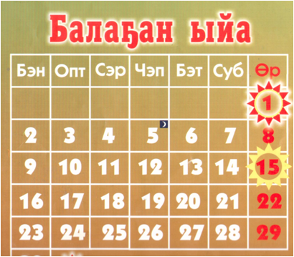

Балаҕан ыйа. Төрүт идэ.
Балаҕан ыйын сүрүн суолтата – идэни иҥэрии. Бу ыйга киһини идэҕэ бэлэмниир үөрэх саҕаланар. Балаҕан ыйа – күһүҥҥү бастакы ый. Бу ый иккис аата- биэһинньик. Биэс сыыппараны кытта ситимнээх. Биэс сыыппара сырдык уонна хараҥа ыпсыытын бэлиэтиир. Балаҕан ыйа – «хараҥаҕа киирэр кэм»

Slide 5
Балаҕан ыйа Балаҕан ыйа – Улуу Суорун
Балаҕан ыйа – дьон бары кыстыгар кэлэн олоҕун булунар кэмэ. Балаҕан иһинээҕи түбүк үгэнэ. Оттон таска: хотону сыбааһын, оттук маһы бэлэмнээһин, тэлгэһэни, далы, хаһааны сөргүтүү. Маны барытын балаҕан турар сиригэр, кыстыкка кэлэн баран оҥороллор. Ити иһин балаҕан ыйа дэнэр. Балаҕан ыйын биир сүрүн уратытынан Улуу Суорун кэлиитэ буолар. Кинини уот, идэ таҥаратынан билинэбит. Ордук ойууннарга, уустарга, тыл илбиһин туппуттарга сыһыаннаах. Улуу Суорун суолтата, анала үрдүк.
Балаҕан ыйыгар төрөөбүттэр ууттан утумнаах киһи холку, наҕыл майгылаах, олох тугу биэрэринэн олорор. Хаһаайыстыбаннай, баайын – дуолун ыспат – тохпот, харчыны ааҕан туттар. Айылҕа биэрбит дьоҕурдара байҕал түгэҕэр курдук дириҥник кистэнэ сылдьаллар, ону таба тайанан арыйдахха, дэҥҥэ көстөр улахан талааннаах. Уу бэлиэтэ этиһэрин, аахсарын сөбүлээбэт, хомойдоҕуна, саҥата суох санаатын түгэҕэр сөҥөрөн кэбиһэр. Хоргуттаҕына, өһүргэннэҕинэ, сонно тута биир-икки сытыы ох тылынан утары этэн, саҥата суох ыытар эбэтэр кэлин тоҕоос булан үгэргээн, ыас гынан ыстаан, сыста сылдьан ыстырыыстаан кыһыытын – абатын таһаарар. Кини айылҕаттан нэс, онон түргэнник быһаарыы ылынан быстыбат, үлэтэ – хамнаһа бытаан, элбэҕи ситиһэрин куоттарар. Байҕал бэлиэ киэҥ, аһаҕас дууһалаах, онон олус эрэллээх, истиҥ доҕор буолар.

Slide 6
Балаҕан ыйыгар төрөөбүт эр дьон сүрдээх үлэһит, байанайдаах булчут, алааска, тыаҕа сылдьарын ордорор дьон буолаллар. Айылҕаттан туһанара элбэх – бултаан, балыктаан санаатын көөнньүөрдэр, оттуун-мастыын эрийсэн этин-сиинин эрчийэр. Салгын сиэн сэниэ эбинэр. Уу бэлиэлээх эр киһи үксүгэр элбэх саҥата суох, холку, наҕыл, киэҥ көҕүстээх, көнө майгылаах. Биирдэ эмэ уу халыгырыырын курдук быыстала суох түргэнник саҥарар уу бэлиэтэ баар буолар. Байҕал бэлиэ уус илиилээх, анаан дьарыгырдаҕына, сөбүгэр уһаныан, уруһуйдуон сөп.
Балаҕан ыйыгар төрөөбүт дьахталлар айылҕаттан уйан, иэйиилээх дууһалаах, көрсүө, элэккэй майгылаах. Бэйэтин ис санаатын биллэрбэт, көөнньүөрдэҕинэ – бэрт дьиибэлээх тыллаах – өстөөх. Эппиэтинэстээх, толоругас, орто баайыылаах үлэһит. Ыра санаата – үчүгэй киһиэхэ кэргэн тахсан, оҕо-уруу төрөтөн, быр - бааччы олоруу. Дьиэтигэр – уотугар чэнчис, барытын хомуйа – бэрийэ, дьаһайа сылдьар, ыалдьытымсах, үтүө хаһаайка.

Slide 7
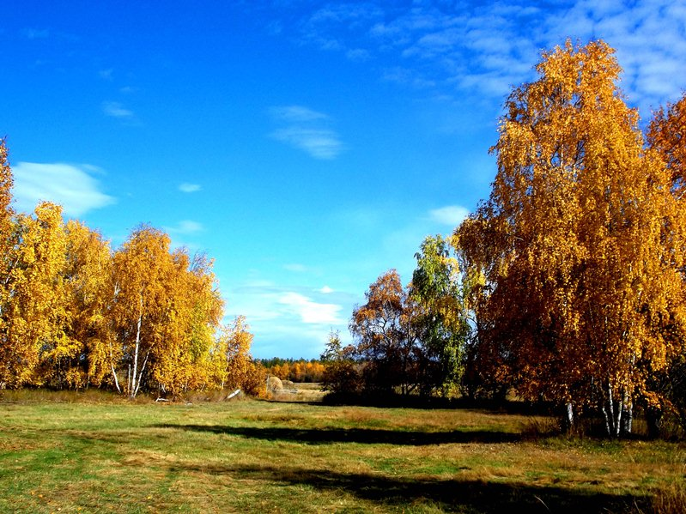
Балаҕан ыйыгар төрөөбүт оҕо уу бэлиэлээх оҕо, чуумпу майгылаах. Кыра киһини болҕойон көрдөххө, чөмчөкөтүн иһигэр тугу эрэ наар толкуйдуу, ырыта сылдьар курдук буолар. Улахан дьону үтүктэн, киһи эрэ күлүөх курдук. Араастаан хамсанар. Оҕолору кытта оонньуу үөрэммэтэх буоллаҕына, өр кэтээн көрөн, үөрэтэн баран биирдэ чугаһыыр. Оскуолаҕа киирдэҕинэ, бастаан өйдөөн быстыбат, бэйэтин эйгэтигэр аралдьыйан, олох атыны саныы олоруон сөп. Улаатан истэҕин аайы, үөрэҕэр эбиллэн иһэр. .
Балаҕан ыйыгар төрөөбүт дьон доруобуйата Уу бэлиэлээх киһи мөлтөх уорганнара – үөс, куртах уонна оһоҕос. Бороҥ лоһуор, бөрө ото, тимэх от, отон сэбирдэҕэ, луук, хаас ото туһалаахтар

Slide 8
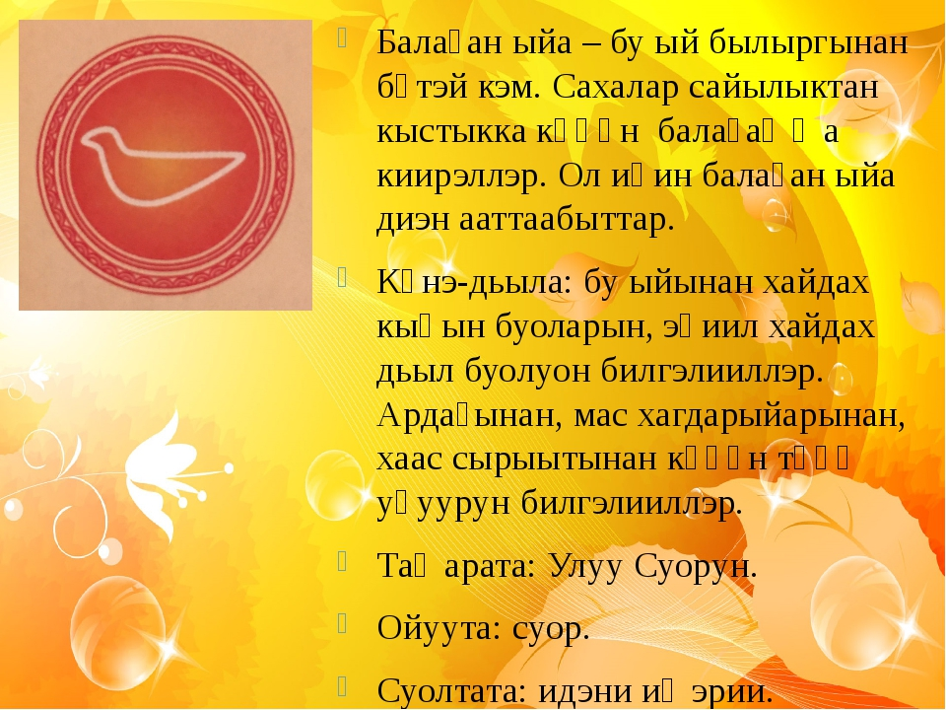

Slide 9
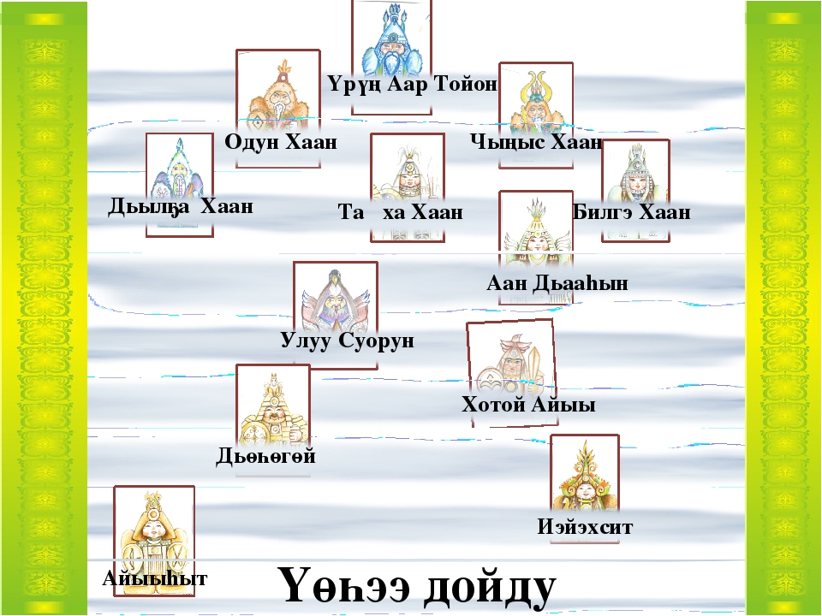

Кривошапкина Валентина Семеновна
ГБПОУ «ХОК»
им.Н.Е. Мординова-Амма Аччыгыйа

